Slide 1

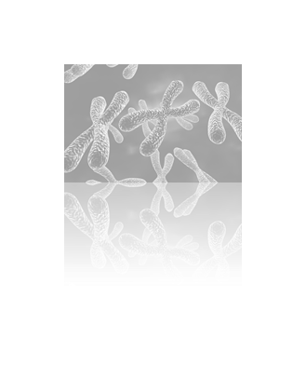

Nádorová cytogenomika
(CYTOGENETIKA A MOLEKULÁRNÍ CYTOGENETIKA)
HEMATOLOGICKÝCH MALIGNIT
Marie Jarošová
Centrum molekulární biologie a genové terapie
Interní hematoonkologická klinika FN a LF MU Brno

Slide 2

Genetika nádorů
Nádor je genetické onemocnění, které vzniká
jako důsledek kumulace řady genetických změn
V ČR je diagnostikováno ročně více jak 90 tis. nových nádorů
(ÚZIS: V roce 2015 bylo do Národního onkologického registru ČR (NOR) nově nahlášeno celkem 94 462 případů zhoubných novotvarů (ZN) a novotvarů
in situ (dg. C00–C97 a D00–D09 dle MKN-10), z toho 48 666 případů u mužů a 45 796 případů u žen.)
Celková incidence hematologických malignit přesáhla v letech 2015–2016 hodnotu 4400 případů ročně, při dlouhodobě stabilním průměrném ročním růstu +0,8 %. Mortalita recentně mírně klesá (ročně –0,2 %) a dosahuje hodnoty přibližně 2000 úmrtí ročně. Důsledkem odlišného trendu ve vývoji incidence a mortality je prudce rostoucí prevalence těchto onemocnění, která v letech 2015–2016 dosáhla hodnoty téměř 34 000 osob a ročně průměrně roste o +4,1 %.
Dušek et al, Transfuze a hematol.dnes, září 2018

Slide 3
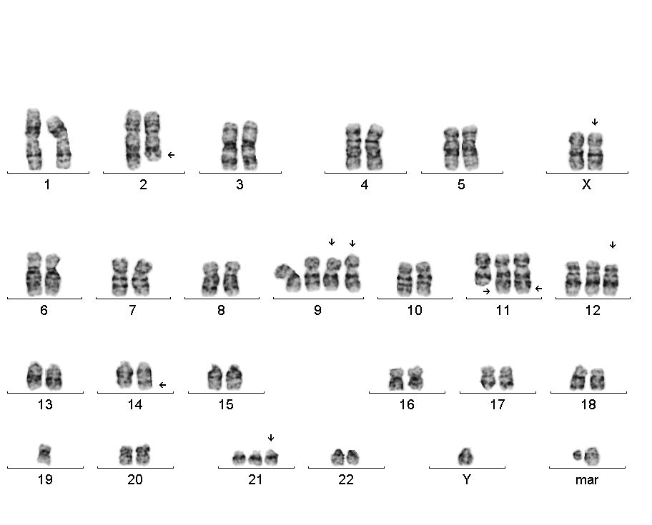
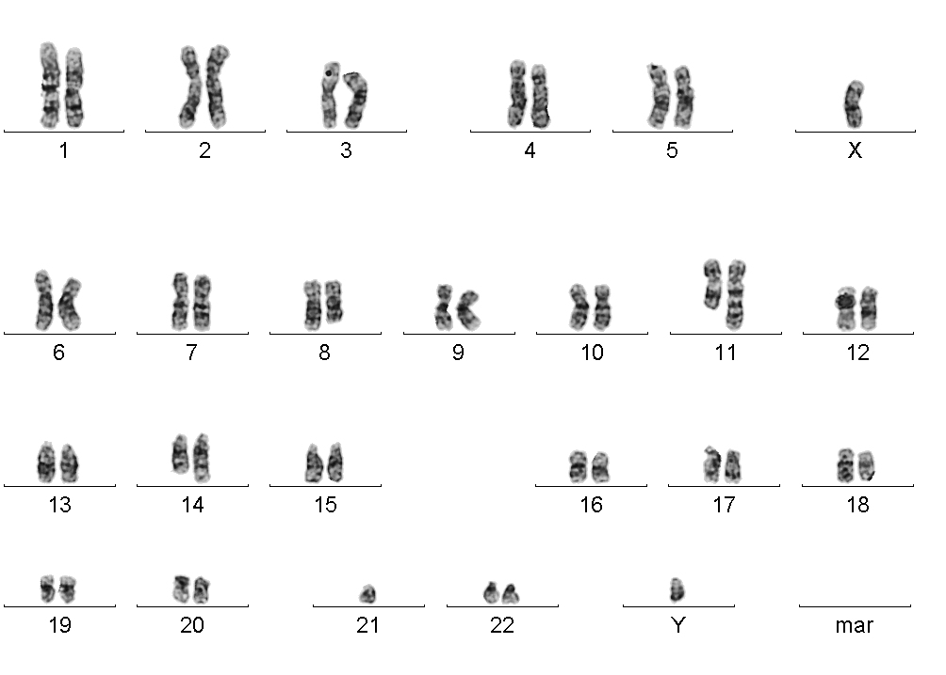
Nádorová cytogenomika
Charakteristickou vlastností nádorových buněk jsou
chromosomové změny : početní změny chromosomů
strukturní změny chromosomů

Slide 4
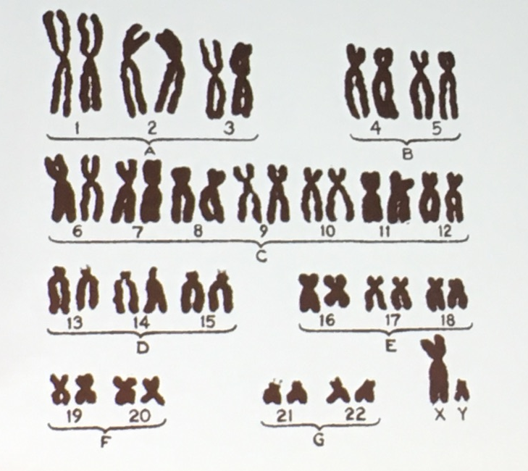
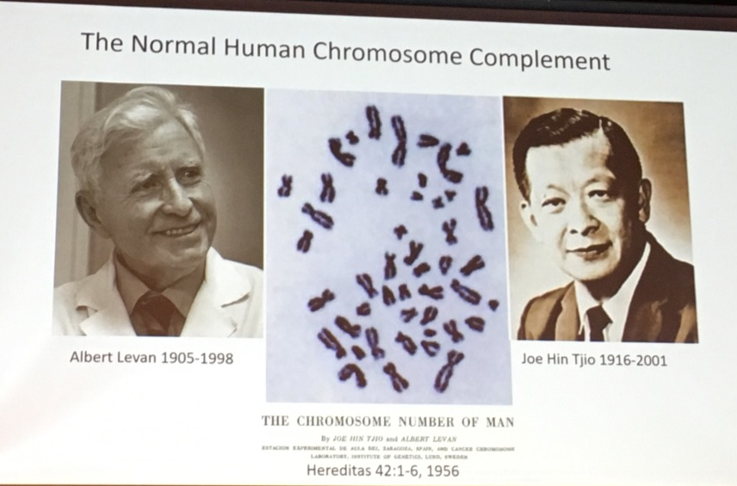
Historie cytogenetiky
Cytogenetics is the study of the structure and properties of chromosomes, their behaviour during somatic cell division during growth and development (mitosis), and germ cell division during reproduction (meiosis), as well as their influence on phenotype. Cytogenetics also includes the study of factors that cause chromosomal changes.
Hare &Singh1979
1956 - určen přesný počet 46 lidských chromosomů

Slide 5
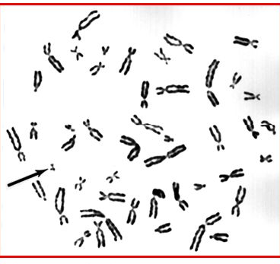
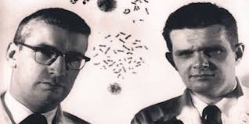
Historie nádorové cytogenetiky
Philadelphia chromosome (Ph1)
Peter Nowell & David Hungerford
Science 1960,132:1497

Slide 6
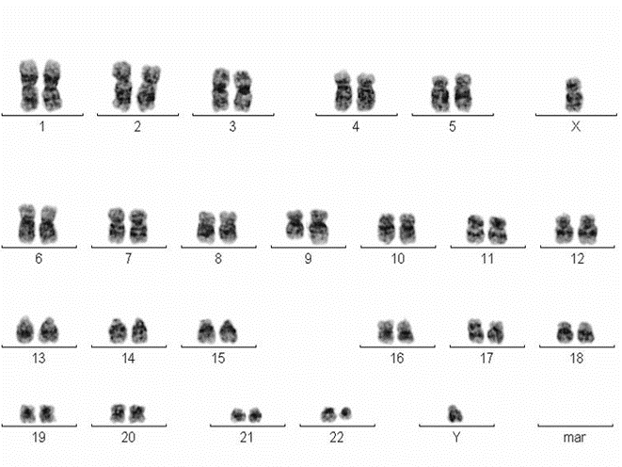
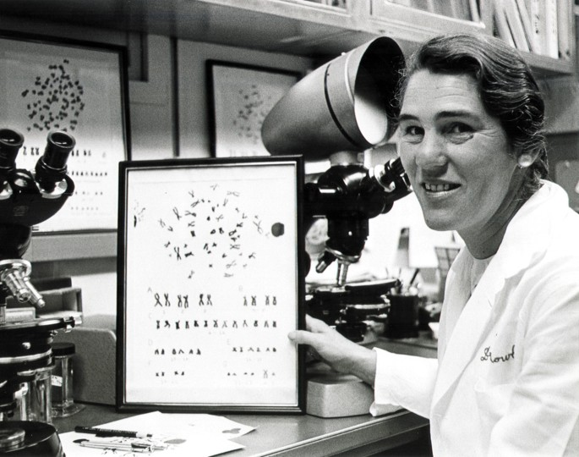

Historie nádorové cytogenetiky
Philadelphia chromosome (Ph1)
t(9;22)(q34;q11)
Dr. Rowley received the Lasker Award, given for distinguished contributions to medical science; the National Medal of Science from President Bill Clinton; and the Presidential Medal of Freedom from President Obama, among many other honors (1925-2013)

Slide 7

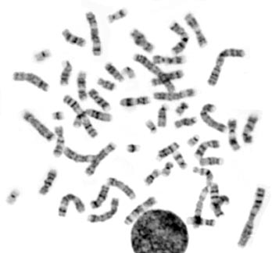
Nádorová cytogenetika
Zkoumá získané chromosomové změny
nádorových buněk
Hodnotí početní a strukturní změny
chromosomů
Základní metoda – G-pruhovací technika
(rozlišení kolem 3-5Mb)
V jednom vyšetření analyzuje celý genom

Slide 8

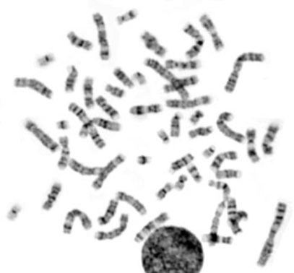
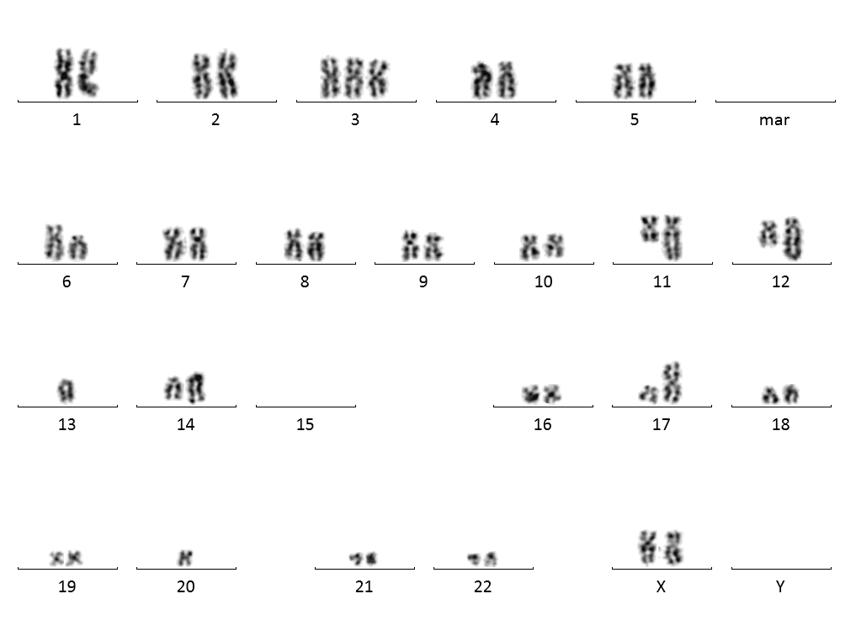
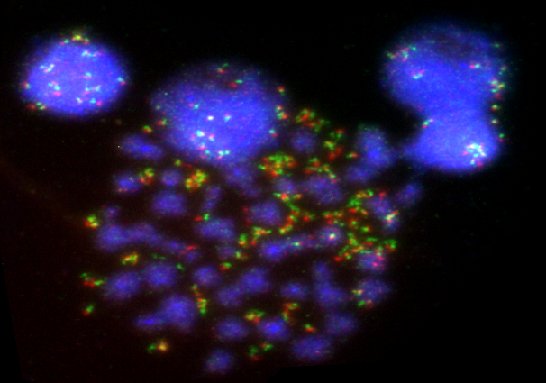
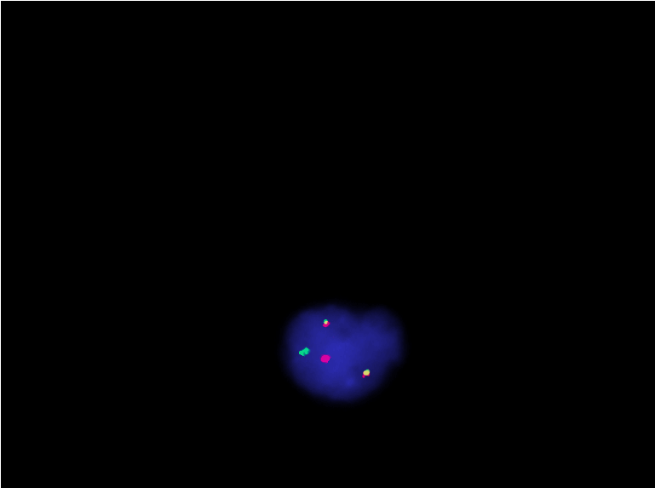
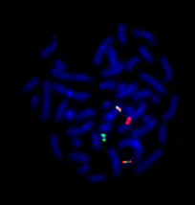
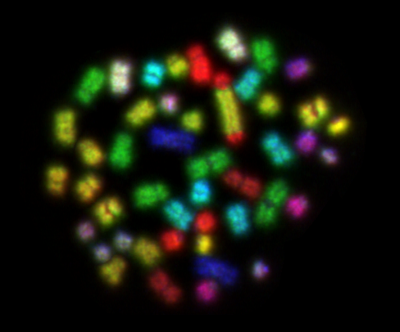
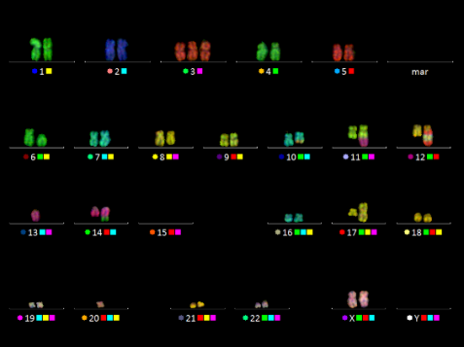
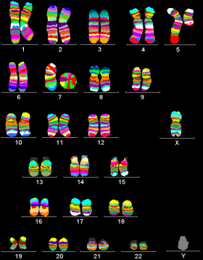
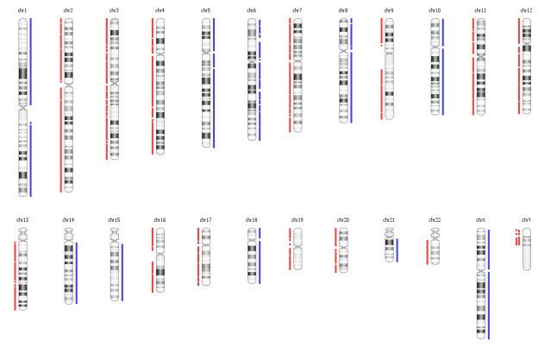
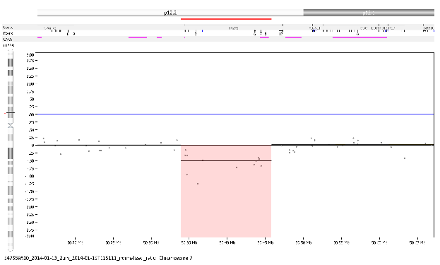
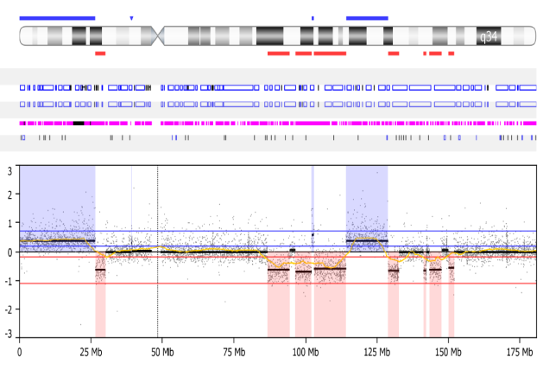
Nádorová cytogenomika - metody
FISH
Konvenční
cytogenetická
analýza
mFISH
mBAND
arrayCGH/SNP array

Slide 9
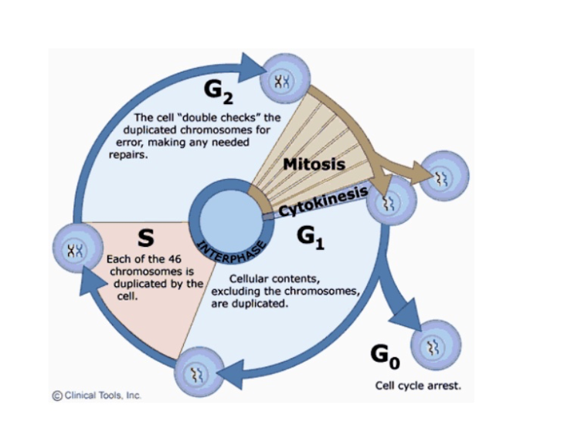
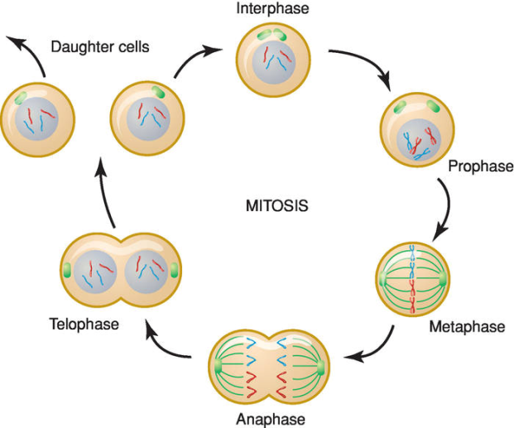
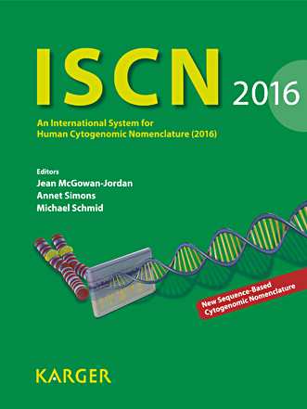
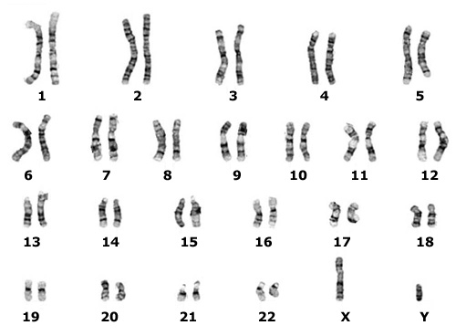
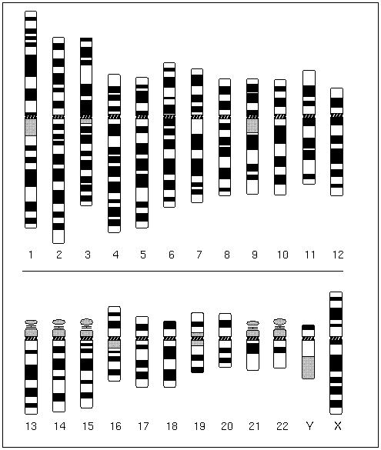
Konvenční cytogenetika

Slide 10
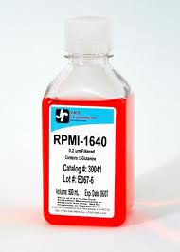
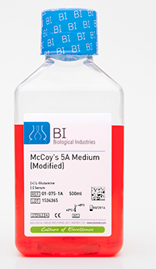
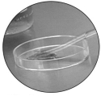
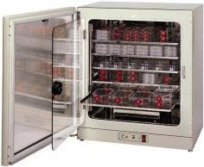
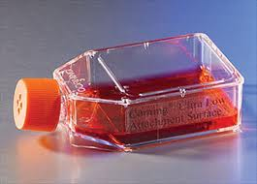
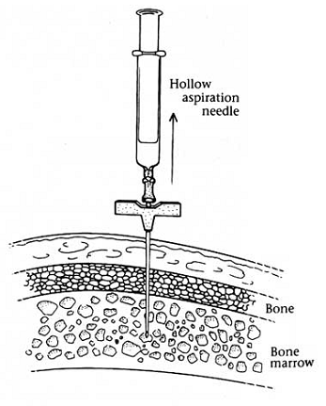
Postup kultivace buněk nádorů
1-2ml
kostní dřeň
periferní krev
uzlina
nádorová tkáň
37°C/ 5%CO2
Kultivace
2/24/72hod/týdny

Slide 11
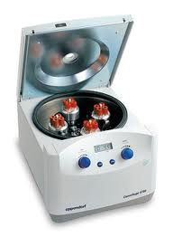
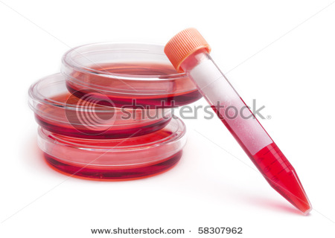

ZPRACOVÁNÍ BUNĚČNÉ KULTURY
HYPOTONIZACE
0,075M KCl
PŘÍPRAVA PREPARÁTŮ
KAPÁNÍM BB SUSPENZE
NA SKLO
FIXACE ROZTOKEM
KYS.OCTOVÉ A METANOLU v poměru 1:3
BARVENÍ A HODNOCENÍ
V MIKROSKOPU

Slide 12
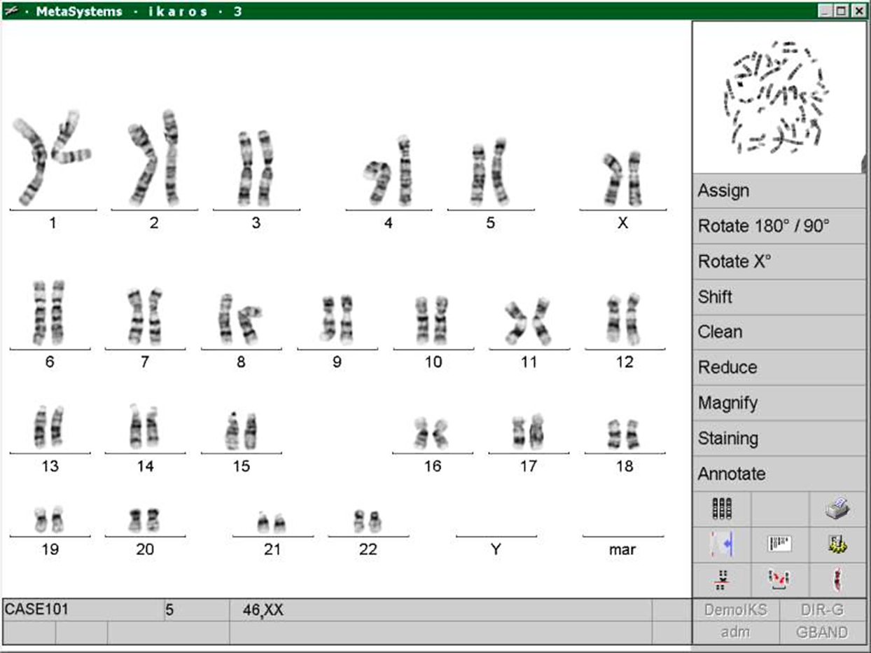

Klasická cytogenetika - karyotyp

Slide 13



Molekulární cytogenetika
Denaturace
Metody založené na fluorescenční
in situ hybridizaci (FISH) vytváří
spojení mezi metodami molekulární
genetiky a klasické cytogenetiky
Metody využívající základní vlastnosti
jednořetězcové DNA vzájemně se
vázat na základě komplementarity
bazí
Hybridizace

Slide 14
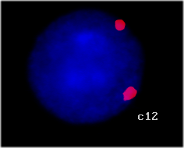
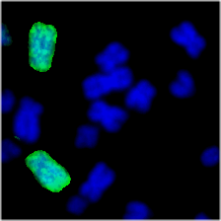
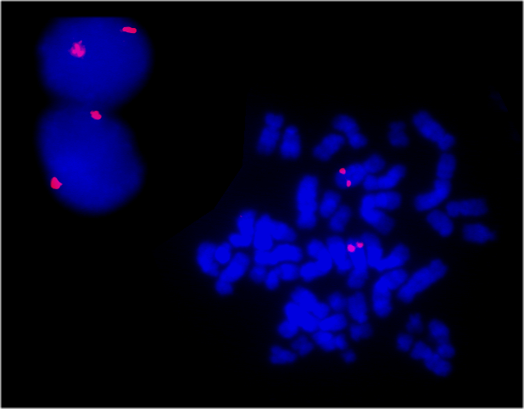
Typy sond
centromerické
celochromosomové
genové
Notes:
Nejčastěji jsou BAC sondy, do vektoru se vloží DNA o velikosti 100-200 kb.

Slide 15

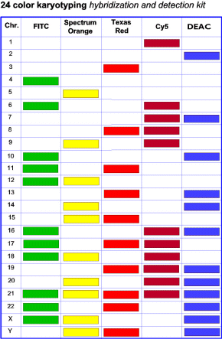
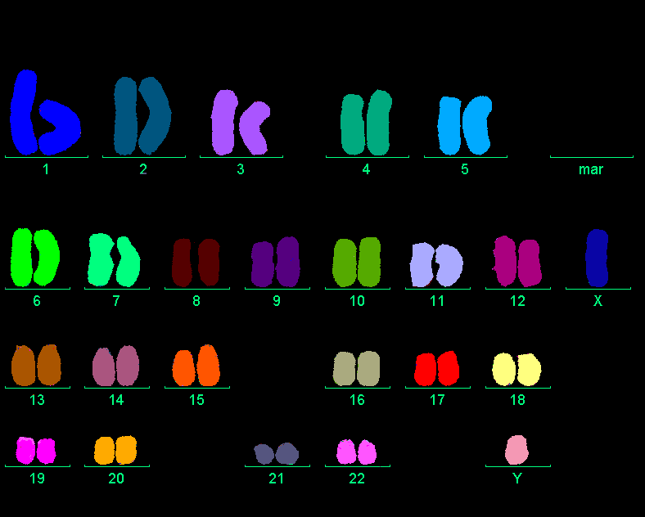
Mnohobarevná fluorescenční in situ hybridizace (mFISH)
Mnohobarevná fluorescenční in situ hybridizace (M-FISH) je molekulárně cytogenetická metoda založená na hybridizaci 24 fluorescenčně značených celochromosomových sond, které dovolují současně obarvení všech chromosomových párů odlišnými barvami.

Slide 16

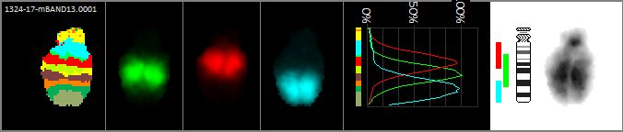
Mband FISH
Kombinuje paintingové proby specifické pro danou oblast chromosomu
Sondy připravené mikrodisekcí chromosomových oblastí
Pruhování pokrývá celý chromosom
Převzato I.Chudoba

Slide 17

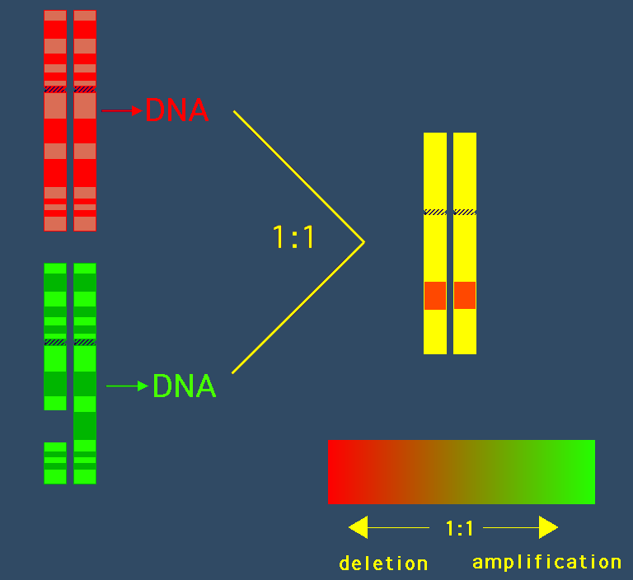
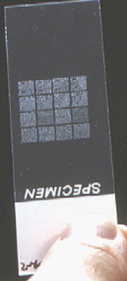
Array CGH –
komparativní genomová hybridizace
Nádorová DNA je hybridizována společně s kontrolní DNA k hybridizačnímu sklu, na kterém jsou fragmenty genomické DNA/oligonukleotidy

Slide 18

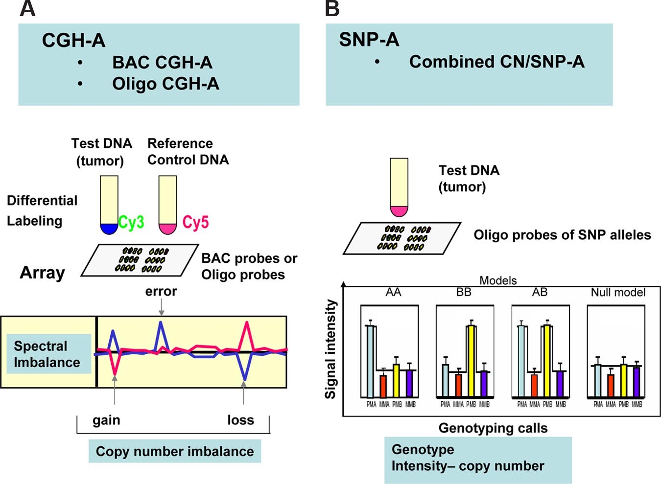
GeneChip 6.0 (906 600 SNP sequences a 900 000 nonpolymorphic oligonucleotides, an average spacing of 0.7 Kb, tj 700bp).
Rozlišení aCGH/SNPs ∼400kb (25–85-mer oligonucleotides)

Slide 19

Cytogenetika v hematologii
1.Diagnosa
2.Prognosa
3.Léčebné rozhodování

Slide 20
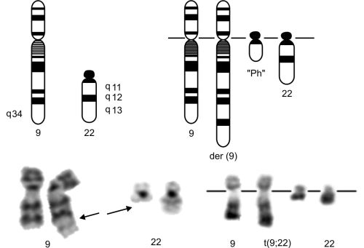
Filadelfský chromosom (Ph)
První specifická chromosomová změna u nádoru člověka
Převzato: www.jaypeedigital.com

Slide 21
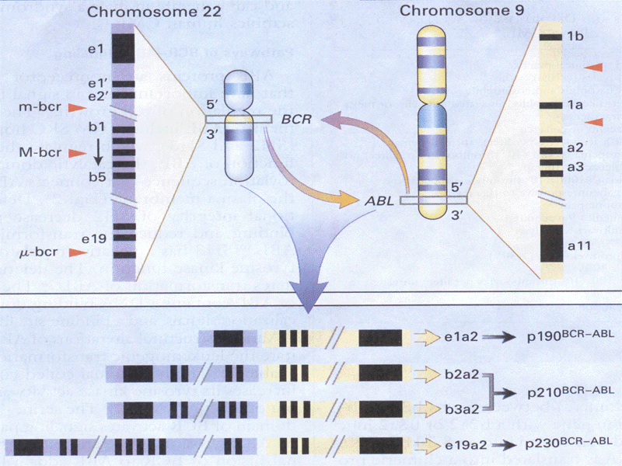

Slide 22


WHO Classification
Cytogenetika součástí diagnostiky a klasifikace řady hematologických malignit
  Cytogenetika je součástí WHO klasifikace AML
  Společně s cytomorfologií stratifikuje nemocné s MDS a MPN
  Je součástí prognostické stratifikace u CLL
  Klasifikace lymfomů - histologie, cytogenetika a FISH potvrzují klasifikační zařazení
  Je součástí prognostické stratifikace u MM

Slide 23

WHO klasifikace AML

Slide 24
WHO prognostická stratifikace AML

Slide 25
ZÁVĚR
Cytogenetika je nedílnou součástí diagnostických a prognostických stratifikací hematologických malignit
V jednom vyšetření analyzuje celý genom
Dovoluje potvrdit klinickou diagnosu nálezem specifických chromosomových změn
Nenáhodné rekurentní změny určují prognosu onemocnění
Určení změny dovoluje monitorovat účinnost léčby

